Slide 1







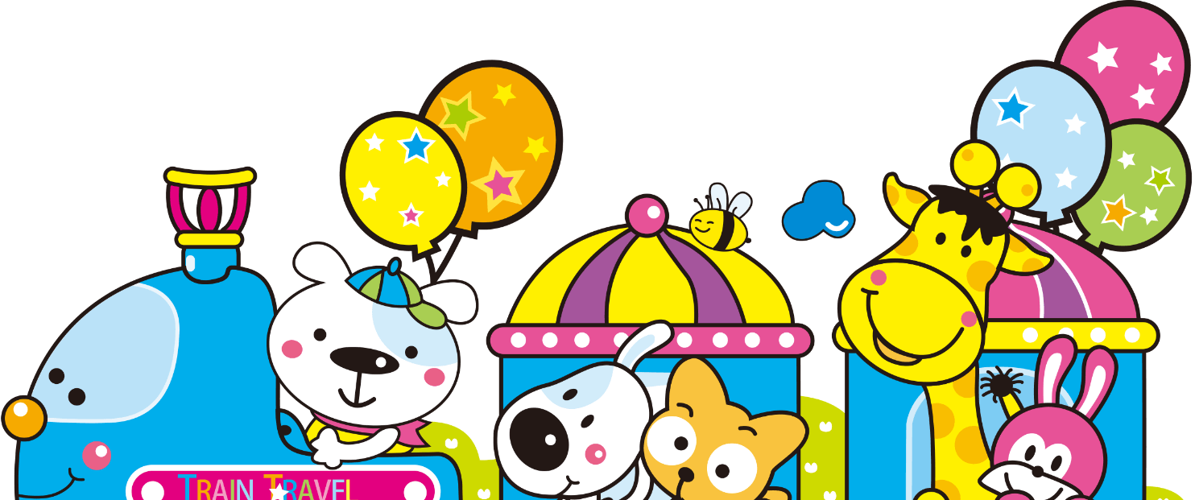
Chào mừng thầy cô và các em đến với môn Tự nhiên Xã hội

Slide 2
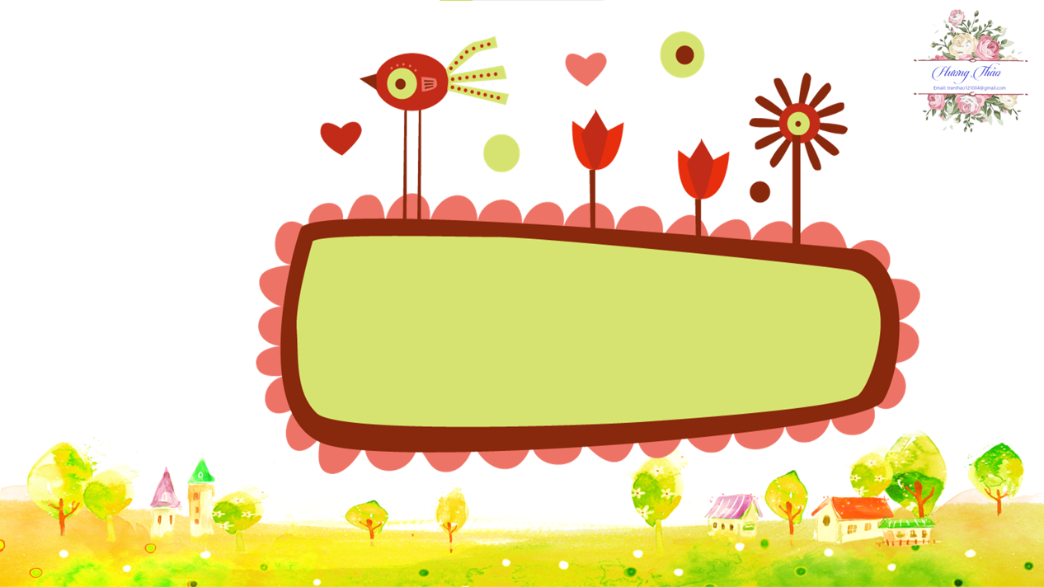
Chủ đề 4: Thực vật và động vật
Bài 17:
Động vật sống ở đâu

Slide 3


Thứ Ba ngày 4 tháng 1 năm 2022
Đạo đức
Ôn tập cuối học kì 1
Thể dục
Ôn bài Thể dục
Tự nhiên và Xã hội
Bài 17: Động vật sống ở đâu?

Slide 4





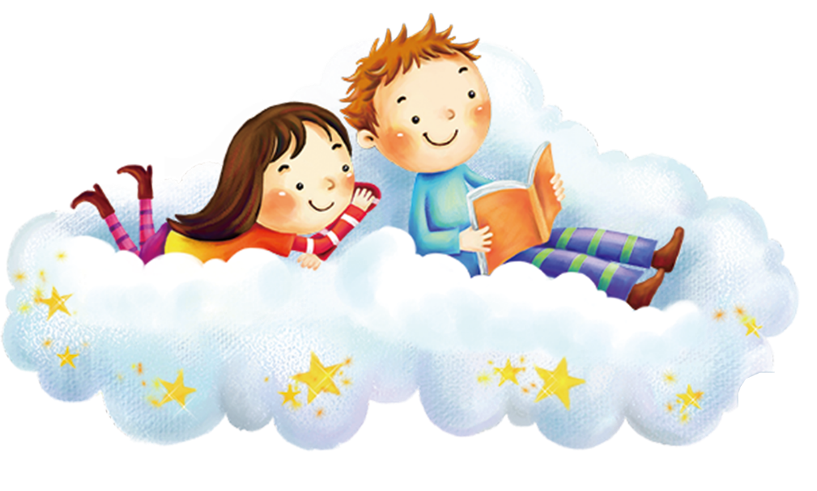
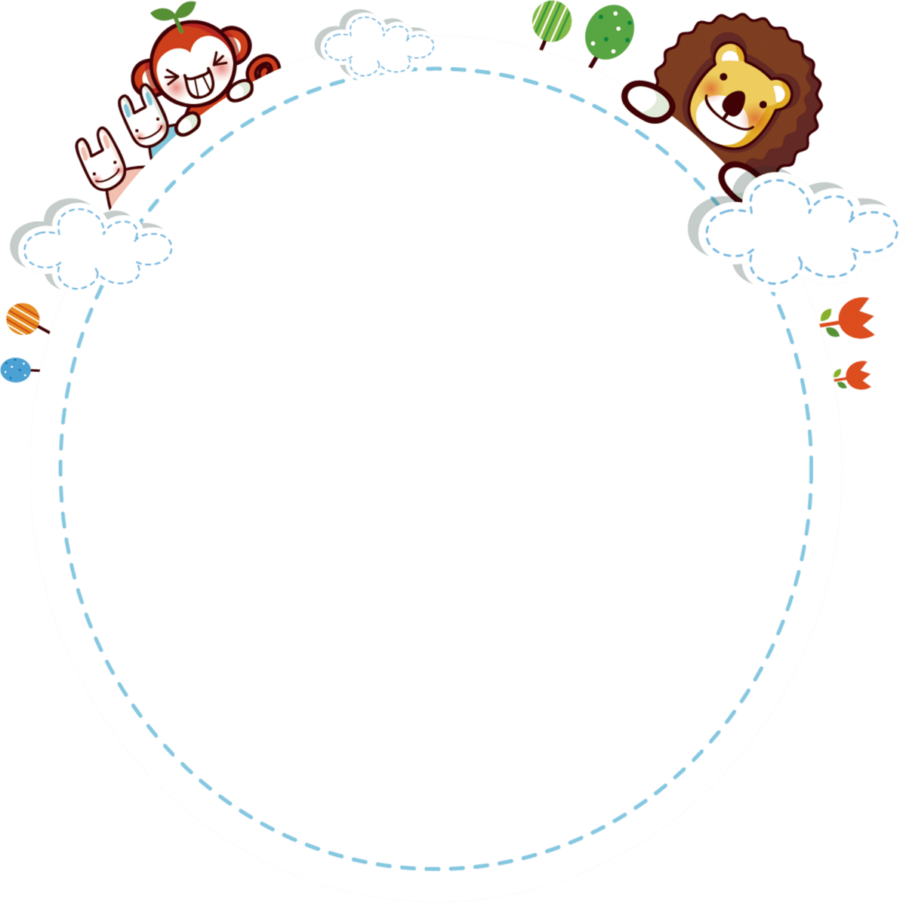







Tiết 1

Slide 5
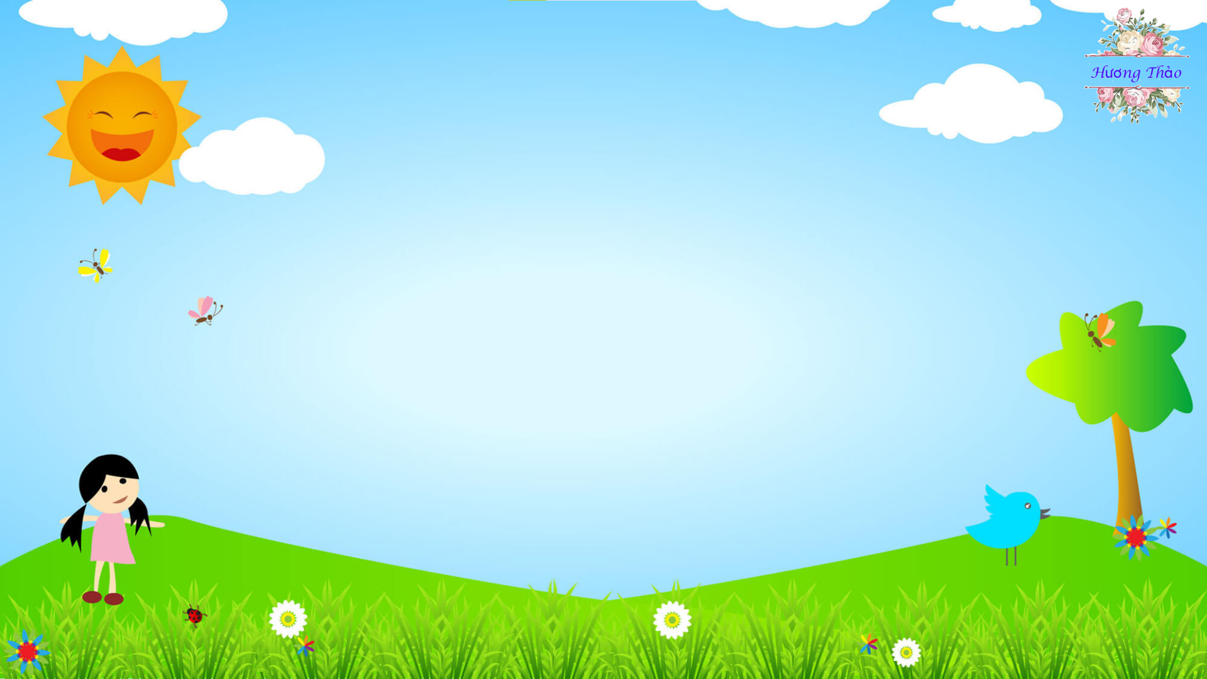

Hoạt động mở đầu

Slide 6



Slide 7

Hoạt động khám phá

Slide 8
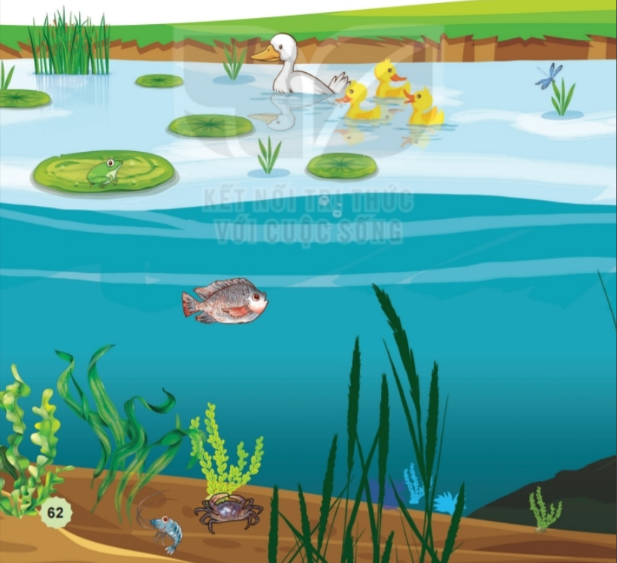
Hoạt động 1: Kể tên các con vật có trong hình

Slide 9
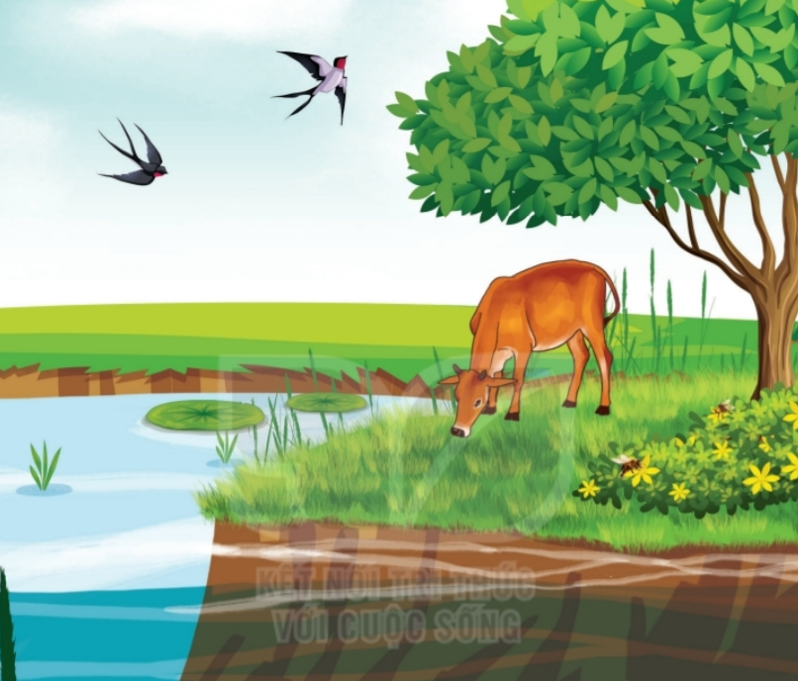
Hoạt động 1: Kể tên các con vật có trong hình

Slide 10
Hoạt động 2: Tìm hiểu nơi sống của các con vật.
Kể tên các con vật sống trên cạn?
Kể tên các con vật sống dưới nước?

Slide 11
Hoạt động 2: Tìm hiểu nơi sống của các con vật.
Kể tên các con vật sống trên không
Kể tên các con vật sống trên cạn

Slide 12
Hoạt động 3: Tìm hiểu về môi trường sống của các con vật.
Tên con vật | Nơi sống | Môi trường sống
 |  | Trên cạn | Dưới nước | Vừa trên cạn vừa dưới nước
Cá | Ao, đầm, hồ |  | x
Bò
Đồng ruộng
x
Vịt
Ao, đầm, hồ
x

Slide 13
Tiết 2

Slide 14

Hoạt động thực hành

Slide 15
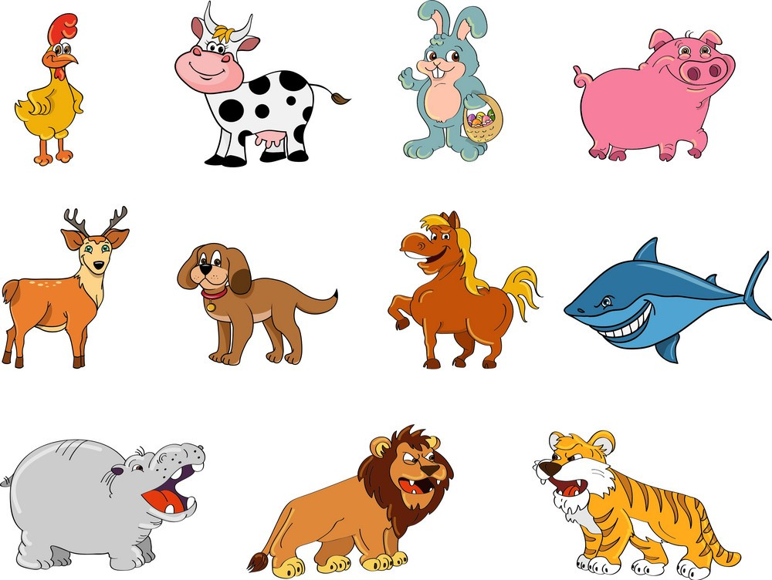
Hoạt động 1: Kể tên các con vật ở nơi em sống.

Slide 16

STT | Tên động vật | Nơi cư trú
1 | Chuột | Cống, hang chuột,..
2 | Cá | Ao, hồ, sông, suối, biển, đồng ruộng, mương
3 | Mèo | Rừng, chuồng mèo
4 | Chó | Rừng, chuồng chó
5 | Ốc | Ao, hồ, sông, suối, biển, đồng ruộng, mương, máng
6 | Muỗi | Nơi tối, bụi cây, vũng nước đọng
7 | Ong | Tổ ong
8 | Chim | Làm tổ trên cây
9 | Ếch | Ao, đầm, sông, suối,…
10 | Gà | Rừng, chuồng gà

Slide 17
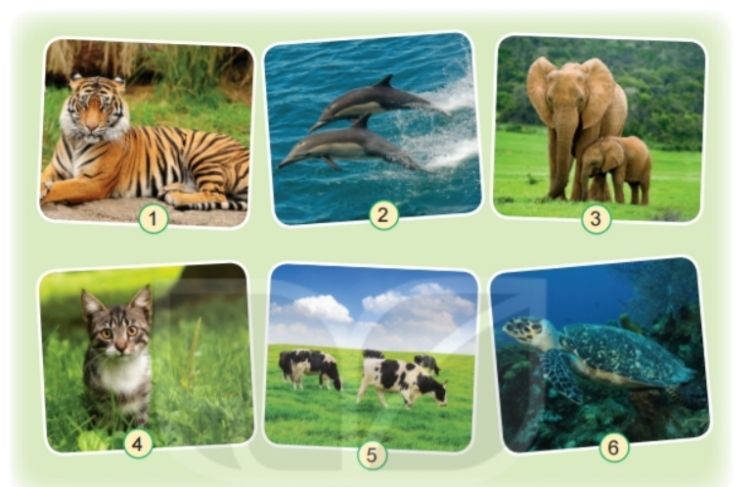
2. Đặt và trả lời câu hỏi về tên và nơi sống của các con vật trong hình
Con Hổ, Voi, Mèo, Bò sữa sống ở môi trường nào?
Con cá Voi, Rùa sống ở môi trường nào?

Slide 18

Cả lớp hoàn thành phiếu học tập
STT | Con vật | Nơi sống
1 | Hổ | Rừng

Slide 19
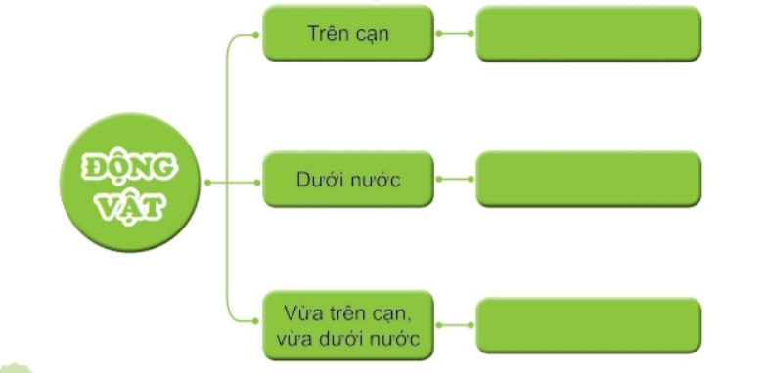
Hoạt động 3: Phân loại nơi sống của các con vật.
Hoàn thành sơ đồ sau

Slide 20
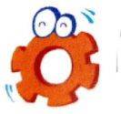
Hoạt động vận dụng

Slide 21
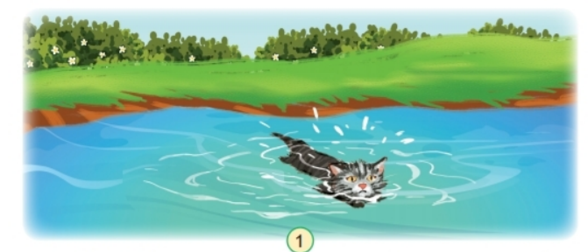
Con vật trong hình đang gặp nguy hiểm gì?

Slide 22
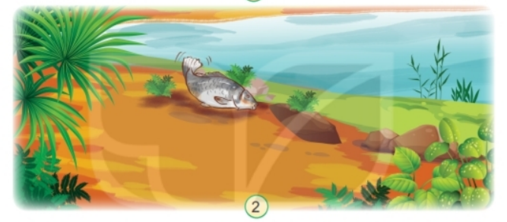
Con vật trong hình đang gặp nguy hiểm gì?

Slide 23













Con vật như thế nào nếu
không được giải thoát?

Slide 24

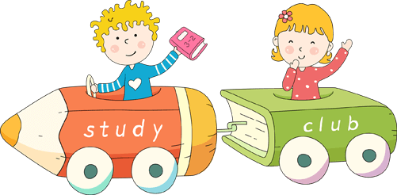
Thảo luận nhóm
Notes:
24

Slide 25
Kết luận: Các con vật bị chết
nếu không được giải cứu.

Slide 26


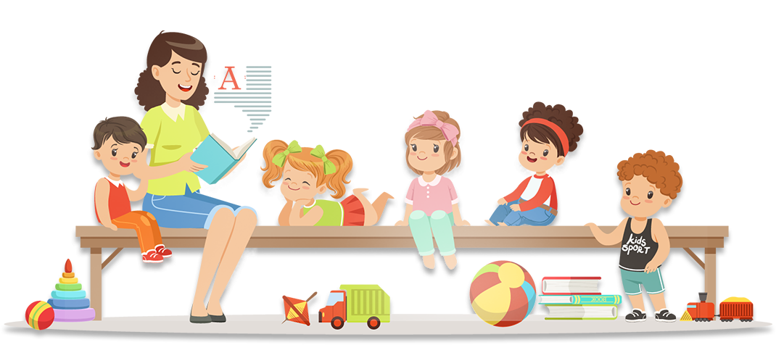
Hoạt động 3: Tầm quan trọng của môi trường sống.
Điều gì sẽ xảy ra nếu môi trường
sống của động vật bị thay đổi?

Slide 27
Con vật bị thay đổi môi
trường sống có thể bị chết.

Slide 28
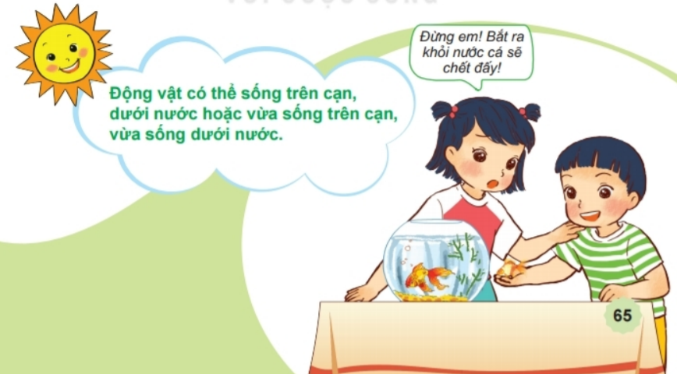

Slide 30
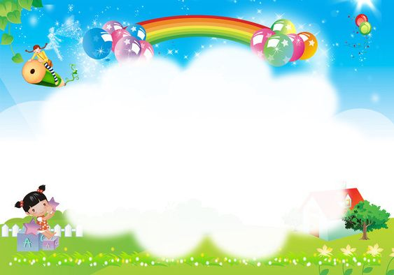
Chúc các thầy cô mạnh khoẻ
Chúc các con chăm ngoan

